Slide 1

她为什么换了导师
一项导生关系的案例研究
答辩人：王伟
指导老师：马和民 教授
答辩时间：2017年4月
Notes:
Slide 1: 她为什么换了导师
• page_role: cover
• section: opening
• presenter_intent: 用一页讲清当前页的一个核心观点，避免展开论文原文长段。

Slide 2
01
研究背景
Research background
02
目的及意义
Purpose and Significance
目录
03
材料与方法
Materials and Methods
CONTENTS
04
结果与分析
Results and Analysis
05
结论与讨论
Conclusion and Discussion
Notes:
Slide 2: 目录
• page_role: toc
• section: opening
• presenter_intent: 用一页讲清当前页的一个核心观点，避免展开论文原文长段。

Slide 3
01
研究背景
Research Background
PART ONE
Notes:
Slide 3: 研究背景
• page_role: chapter
• section: 研究背景
• presenter_intent: 用一页讲清当前页的一个核心观点，避免展开论文原文长段。

Slide 4
研究背景
导师制不仅是培养制度，也直接塑造研究生的学术与关系体验。
研究背景
研究背景
导师制是研究生培养的基本制度，导师水平与指导能力直接影响培养质量。
目的及意义
导生关系已超越传统师生关系，兼具学术、情感、管理与伦理维度。
材料与方法
扩招与制度成熟不足，使沟通、匹配和评价问题更容易在微观关系中显影。
结果与分析
本研究以换导师事件为入口，观察制度安排如何进入一段真实关系。
结论与讨论
04
Notes:
Slide 4: 研究背景：导师制中的关系质量问题
• page_role: body_text
• section: 研究背景
• presenter_intent: 用一页讲清当前页的一个核心观点，避免展开论文原文长段。
• source: 来源：学位论文第一章“研究背景”。

Slide 5
议题演进
导生关系研究从制度安排转向真实关系质量与冲突机制。
研究背景
研究背景
1953
2000s
目的及意义
制度确立
研究转向
《暂行办法》正式确立指导教
研究逐渐走向鲜活教育事实。
师负责制。
材料与方法
结果与分析
1980s
近年
普遍实施
质量焦点
研究生培养普遍采取导师制，
扩招、冲突与评价缺失，
结论与讨论
导师成为培养链条核心。
推动关系质量反思。
05
Notes:
Slide 5: 议题演进：从导师负责制到导生关系质量
• page_role: timeline
• section: 研究背景
• presenter_intent: 用一页讲清当前页的一个核心观点，避免展开论文原文长段。
• source: 来源：第一章研究背景与文献综述。

Slide 6
研究缺口
既有研究偏宏观与单侧资料，难以解释个案中关系如何裂变。
研究背景
研究背景
既有研究
本文切入
目的及意义
多集中于内涵、本质、类型、影响因素和对策；
方法上偏问卷量化，且主要采集研究生一侧资
料。
以换导师事件为个案，结合当事人、舍友、
同门与新导师访谈，重建事件过程与机制。
材料与方法
VS
结果与分析
结论与讨论
06
Notes:
Slide 6: 研究缺口：宏观讨论不足以解释真实关系裂变
• page_role: compare
• section: 研究背景
• presenter_intent: 用一页讲清当前页的一个核心观点，避免展开论文原文长段。
• source: 来源：第一章“文献综述”与“研究述评”。

Slide 7
02
目的及意义
Purpose and Significance
PART TWO
Notes:
Slide 7: 目的及意义
• page_role: chapter
• section: 目的及意义
• presenter_intent: 用一页讲清当前页的一个核心观点，避免展开论文原文长段。

Slide 8
研究问题
本研究要回答换导师为何发生，并厘清个体、互动与制度因素。
研究背景
目的及意义
核心问题
研究目标
目的及意义
A同学为什么更换导师？
这是一场单纯的个体选择，
还是导生关系与导师制共同作用的结果？
还原换导师事件的来龙去脉；厘清主观动因、
互动机制与制度因素；为导生关系建设提供反
思。
材料与方法
VS
结果与分析
结论与讨论
08
Notes:
Slide 8: 研究问题与研究目标
• page_role: compare
• section: 目的及意义
• presenter_intent: 用一页讲清当前页的一个核心观点，避免展开论文原文长段。
• source: 来源：摘要、第一章“研究意义”。

Slide 9
研究意义
个案研究的价值在于把导生关系问题放入可分析的制度现场。
研究背景
目的及意义
1
理论意义
2
实践意义
3
案例价值
目的及意义
补足研究生导生关系实证研究不
足，丰富关系质量与导师制研究。
回应导生冲突不断被曝光的现实，
提供可讨论的事件样本。
通过一个换导师事件，看见匹配、
沟通、评价与保障机制的薄弱处。
材料与方法
结果与分析
结论与讨论
09
Notes:
Slide 9: 研究意义：从个案进入关系与制度
• page_role: card_grid
• section: 目的及意义
• presenter_intent: 用一页讲清当前页的一个核心观点，避免展开论文原文长段。
• source: 来源：第一章“研究意义”。

Slide 10
研究贡献
过程还原、多方互证与制度反思共同构成本研究的贡献。
研究背景
目的及意义
1
过程还原
2
多方互证
3
制度反思
目的及意义
用时间线梳理入师门、
写论文与最终更换导师的关键节
点。
不只依赖A同学叙述，也纳入B、
C、Z等相关主体的证据。
把个体体验连接到导师准入、
导生匹配、评价与保障机制。
材料与方法
结果与分析
结论与讨论
10
Notes:
Slide 10: 研究贡献：把“关系问题”放回过程现场
• page_role: card_grid
• section: 目的及意义
• presenter_intent: 用一页讲清当前页的一个核心观点，避免展开论文原文长段。
• source: 来源：第二章、第三章、第四章结构。

Slide 11
案例边界
围绕A同学及相关主体建立案例边界，是后续解释的证据基础。
研究背景
A同学：换导师事件当事人，第一志愿选择X导师，后被调剂至Y导师门下。
目的及意义
目的及意义
Y导师：A同学前任导师，未参与正式访谈，研究尊重其拒访决定。
材料与方法
Z导师：A同学更换后的导师，为事件后段提供补充视角。
结果与分析
B同学与C同学：舍友和同门师兄，作为三角互证的重要来源。
结论与讨论
11
Notes:
Slide 11: 案例边界：一个换导师事件的相关主体
• page_role: body_text
• section: 目的及意义
• presenter_intent: 用一页讲清当前页的一个核心观点，避免展开论文原文长段。
• source: 来源：第一章“研究方法”、第二章开篇说明。

Slide 12
03
材料与方法
Materials and Methods
PART THREE
Notes:
Slide 12: 材料与方法
• page_role: chapter
• section: 材料与方法
• presenter_intent: 用一页讲清当前页的一个核心观点，避免展开论文原文长段。

Slide 13
研究设计流程
研究设计通过个案、访谈、互证与事实厘清形成解释路径。
研究背景
01
确定个案
02
深度访谈
目的及意义
目的性抽样，聚焦上海某高校一名研究生换导师事
围绕事件起因、过程、结果访谈当事人及相关人。
件。
材料与方法
材料与方法
结果与分析
03
三角互证
04
事实厘清
用A、B、C、Z等多源材料互相校验关键事实。
在情景还原基础上分析主观、互动和制度因素。
结论与讨论
13
Notes:
Slide 13: 研究设计流程
• page_role: process_steps
• section: 材料与方法
• presenter_intent: 用一页讲清当前页的一个核心观点，避免展开论文原文长段。
• source: 来源：第一章“研究方法”。

Slide 14
资料互证
多源访谈材料让个人叙述、旁观证据与后续关系相互校验。
研究背景
当事人叙述
目的及意义
01
A同学提供事件体验、动机变化、与前任导师互动细节。
材料与方法
材料与方法
旁观者证据
02
B同学、C同学从生活和师门经验补足事件情境。
结果与分析
结论与讨论
后续关系视角
03
Z导师提供更换导师后的学术指导与信任形成线索。
14
Notes:
Slide 14: 资料来源与互证逻辑
• page_role: matrix
• section: 材料与方法
• presenter_intent: 用一页讲清当前页的一个核心观点，避免展开论文原文长段。
• source: 来源：第一章访谈对象说明、第三章事实厘清。

Slide 15
效度伦理
效度与伦理控制保证结论不被单一叙述或单一归因支配。
研究背景
采用多主体访谈进行资料交叉验证，避免只由单一叙述决定结论。
目的及意义
访谈前说明研究主题与匿名保护，尊重受访者是否接受访问。
材料与方法
材料与方法
前任导师Y不愿参与研究，论文出于伦理考虑尊重其决定。
结果与分析
将个体经验放回具体情境中解释，避免把复杂关系归因为单一人格问题。
结论与讨论
15
Notes:
Slide 15: 研究效度与伦理控制
• page_role: body_text
• section: 材料与方法
• presenter_intent: 用一页讲清当前页的一个核心观点，避免展开论文原文长段。
• source: 来源：第一章“研究效度与研究伦理”。

Slide 16
分析框架
分析框架把叙事材料转化为过程复原与机制解释。
研究背景
纵向过程
横向机制
目的及意义
第二章按时间线复原入师门、写论文、换导师三个阶段。
第三、四章分别厘清关系机制与导师制层面的制度反思。
材料与方法
材料与方法
材料层
分析动作
输出
访谈叙事
情景还原
事件过程
结果与分析
多方证据
三角互证
事实厘清
制度文本/文献
导师制视角
反思框架
结论与讨论
16
Notes:
Slide 16: 分析框架：从叙事材料到机制解释
• page_role: data_grid
• section: 材料与方法
• presenter_intent: 用一页讲清当前页的一个核心观点，避免展开论文原文长段。
• source: 来源：论文第二至四章结构。

Slide 17
04
结果与分析
Results and Analysis
PART FOUR
Notes:
Slide 17: 结果与分析
• page_role: chapter
• section: 结果与分析
• presenter_intent: 用一页讲清当前页的一个核心观点，避免展开论文原文长段。

Slide 18
事件主线
换导师不是突发决定，而是期待落差持续累积后的关系转折。
研究背景
目的及意义
换导师不是突发决定，而是期待落差持续累积后的关系转折。
材料与方法
结果与分析
跨考入学
调剂导师
短暂蜜月
论文冲突
更换导师
结果与分析
结论与讨论
18
Notes:
Slide 18: 事件主线：从期待到裂变
• page_role: figure_single
• section: 结果与分析
• presenter_intent: 用一页讲清当前页的一个核心观点，避免展开论文原文长段。
• source: 来源：第二章“换导师事件的来龙去脉”。

Slide 19
相识与蜜月
初识阶段的结构落差没有立即爆发，却削弱了后续信任基础。
研究背景
目的及意义
初见尴尬
短暂蜜月
A同学未提前联系导师，首次见面即被批评；
实习安排带来一段和谐时期，
材料与方法
导师表达“如果不愿意待在这个师门可以走”。
但双方了解停留在表层，深层期待并未真正对
齐。
结果与分析
结果与分析
结论与讨论
19
Notes:
Slide 19: 相识与蜜月：表层稳定下的结构落差
• page_role: figure_pair
• section: 结果与分析
• presenter_intent: 用一页讲清当前页的一个核心观点，避免展开论文原文长段。
• source: 来源：第二章、第三章“相识”。

Slide 20
冲突升级
论文写作把学术分歧转化为关系冲突，并推动换导师选择。
研究背景
主要矛盾
触发机制
目的及意义
选题与研究兴趣冲突逐渐凸显，
沟通方式强化了不信任，原本的学术分歧演变为关系冲
论文写作进入白热化阶段。
突。
材料与方法
阶段
关系状态
关键变化
结果与分析
选题
期待落差
研究方向难以形成共同目标
结果与分析
写作
冲突显化
沟通压力与身份认同危机叠加
放弃
关系断裂
A同学开始寻找离开原关系的路径
结论与讨论
20
Notes:
Slide 20: 冲突升级：论文写作成为导火索
• page_role: data_grid
• section: 结果与分析
• presenter_intent: 用一页讲清当前页的一个核心观点，避免展开论文原文长段。
• source: 来源：第二章“一波三折写论文”。

Slide 21
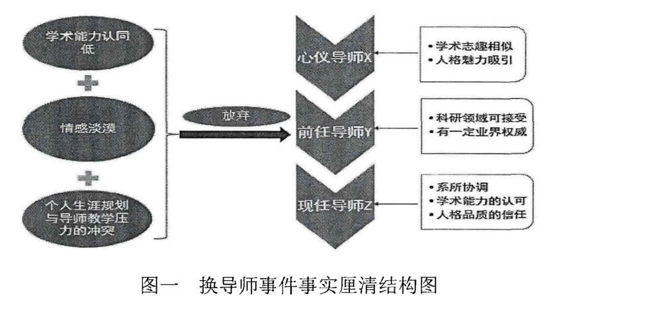
事实厘清
多方访谈显示，换导师由动机、认同、情感与制度协调共同促成。
研究背景
目的及意义
材料与方法
结果与分析
结果与分析
结论与讨论
21
Notes:
Slide 21: 事实厘清：换导师事件的结构链
• page_role: figure_single
• section: 结果与分析
• presenter_intent: 用一页讲清当前页的一个核心观点，避免展开论文原文长段。
• source: 来源：论文图一，第三章事实厘清。

Slide 22
主观原因
理想落差、志趣摇摆与生涯迷茫构成更换导师的主观基础。
研究背景
目的及意义
1
理想落差
2
志趣摇摆
3
生涯迷茫
入学前对研究生生活和导师关系
有较高期待，现实体验带来失落。
研究兴趣与论文推进方向之间的
张力，使学术投入难以稳定。
个人职业规划不清晰，
放大了对导师关系与研究方向的
不确定感。
材料与方法
结果与分析
结果与分析
结论与讨论
22
Notes:
Slide 22: 主观原因：理想、志趣与生涯规划摇摆
• page_role: card_grid
• section: 结果与分析
• presenter_intent: 用一页讲清当前页的一个核心观点，避免展开论文原文长段。
• source: 来源：摘要、第三章“理想与现实的落差”。

Slide 23
关键机制
认同危机与情感淡漠共同削弱导生关系的稳定性。
研究背景
目的及意义
认同危机
情感淡漠
A同学对前任导师Y的学术权威和指导方式产生
相处停留在表层，缺少稳定沟通和情感支持，
材料与方法
怀疑，关系基础被削弱。
冲突难以被缓冲。
结果与分析
结果与分析
结论与讨论
23
Notes:
Slide 23: 关键机制：认同危机与情感淡漠
• page_role: figure_pair
• section: 结果与分析
• presenter_intent: 用一页讲清当前页的一个核心观点，避免展开论文原文长段。
• source: 来源：第三章“相知：认同危机与情感淡漠”。

Slide 24
促成因素
系所协调与新导师信任为关系转换提供了现实通道。
研究背景
目的及意义
系所协调与新导师信任为关系转换提供了现实通道。
材料与方法
结果与分析
矛盾爆发
系所协调
导师转换
学术认可
关系重建
结果与分析
结论与讨论
24
Notes:
Slide 24: 促成因素：更换导师得以成功的助推力
• page_role: figure_single
• section: 结果与分析
• presenter_intent: 用一页讲清当前页的一个核心观点，避免展开论文原文长段。
• source: 来源：第二章“柳暗花明换导师”、摘要。

Slide 25
05
结论与讨论
Conclusion and Discussion
PART FIVE
Notes:
Slide 25: 结论与讨论
• page_role: chapter
• section: 结论与讨论
• presenter_intent: 用一页讲清当前页的一个核心观点，避免展开论文原文长段。

Slide 26
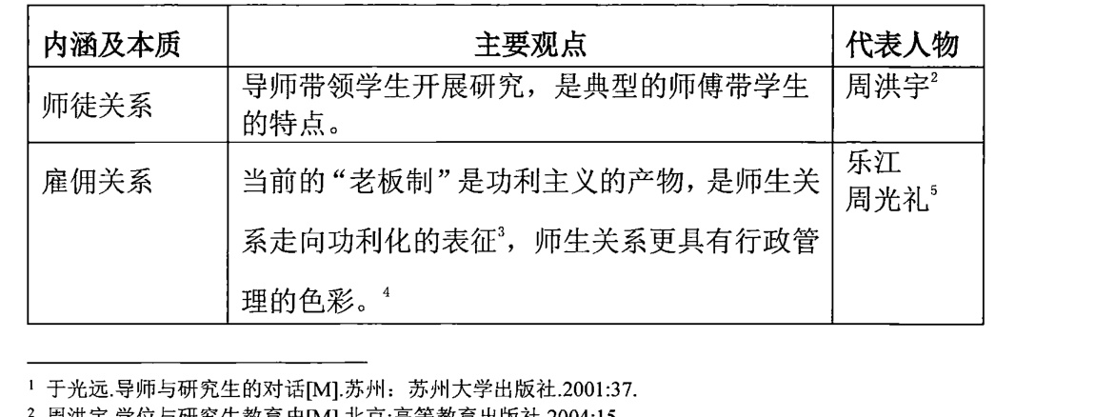
制度反思
导师制问题不只发生在个体之间，也暴露匹配与评价机制不足。
研究背景
制度起点
运行评价
目的及意义
导师准入和导生匹配存在固化、封闭与责权不一的问题。
教育性与学术性淡化，导师评价缺失，
学生评价容易失声。
表一 导生关系内涵及本质
材料与方法
结果与分析
结论与讨论
结论与讨论
26
Notes:
Slide 26: 导师制反思：问题不止发生在个体之间
• page_role: data_grid
• section: 结论与讨论
• presenter_intent: 用一页讲清当前页的一个核心观点，避免展开论文原文长段。
• source: 来源：第四章“导师制视角下换导师事件的反思”。

Slide 27
结论建议
改进导生关系需要同步完善匹配、沟通和评价机制。
研究背景
目的及意义
1
匹配机制
2
沟通机制
3
评价机制
减少单向分配和信息不对称，
建立更充分的互选基础。
把学术、生活和情感支持纳入常
态责任。
完善学生评价和反馈渠道，
及时识别并调整失衡关系。
材料与方法
结果与分析
结论与讨论
结论与讨论
27
Notes:
Slide 27: 结论与建议：给导生关系留出可流动的制度空间
• page_role: card_grid
• section: 结论与讨论
• presenter_intent: 用一页讲清当前页的一个核心观点，避免展开论文原文长段。
• source: 来源：结语、第四章导师制反思。

Slide 28
主要参考文献
文献为导师制、关系质量与质性研究方法提供理论支撑。
研究背景
1. 潘懋元. 论高等教育[M]. 福州: 福建教育出版社, 2000.
目的及意义
2. 薛天祥. 研究生教育学[M]. 桂林: 广西师范大学出版社, 2004.
3. 于光远. 导师与研究生的对话[M]. 苏州: 苏州大学出版社, 2001.
材料与方法
4. 陈向明. 质的研究方法与社会科学研究[M]. 北京: 教育科学出版社, 2000.
5. 周光礼. “导师制”与“老板制”[J]. 高等工程教育研究, 2008(2).
结果与分析
6. 许克毅, 郑英蓉. 三重反思[J]. 教育发展研究, 2007(4).
7. 张静. 导师与研究生之间的和谐关系研究[J]. 中国高教研究, 2007(9).
参考文献
结论与讨论
8. 罗尧成, 曹海莹, 孙跃东. 导师制度内涵、困境及超越[J]. 江苏高教, 2011(3).
28
Notes:
Slide 28: 主要参考文献
• page_role: references
• section: 结论与讨论
• presenter_intent: 用一页讲清当前页的一个核心观点，避免展开论文原文长段。

Slide 29
恳请老师批评指正！
答辩人：王伟
指导老师：马和民 教授
专业：教育学原理
Notes:
Slide 29: 恳请老师批评指正！
• page_role: closing
• section: closing
• presenter_intent: 用一页讲清当前页的一个核心观点，避免展开论文原文长段。

